Slide 1

Data is for Good - Challenge Smart City
Un concours pour aider Paris à devenir une Smart City

Slide 2
Challenge Smart City Sommaire
Contexte et objectifs du challenge
Mise en place de l’environnement de travail
Présentation des résultats :
Présentation générale du jeu de données
Démarche méthodologique d’analyse et de nettoyage des données
Synthèse de l’analyse de données et visualisation des données
Idées pour aller plus loin
Conclusion

Slide 3
Challenge Smart City Contexte et objectifs du challenge
Contexte :
L’ONG Data is for Good propose des challenges de Data Science en ligne sur des thématiques ayant trait au bien commun
Participation, en tant que Data Scientist indépendant, au challenge Smart City proposé par la ville de Paris
Objectifs :
Réaliser une analyse exploratoire avec un jeu de données portant sur les arbres de la ville de Paris, dans le cadre du programme “Végétalisons la ville”
Présenter l’analyse en 3 parties :
Présentation générale du jeu de données
Démarche méthodologique d’analyse et de nettoyage des données
Synthèse de l’analyse de données et visualisation des données

Slide 4
Challenge Smart City Mise en place de l’environnement de travail
Mise en place d’un environnement de travail professionnel :
Utilisation de la distribution Python Anaconda
Utilisation des librairies préinstallées :
Pandas et Numpy pour les calculs et le traitement des données
Matplotlib et Seaborn pour la visualisation des données
Installation de la librairie wordcloud pour faire des visualisation sous forme de nuages de mots
Utilisation d’un Notebook Jupyter pour écrire le code Python
Mise en place d’un environnement virtuel dédié au projet

Slide 5
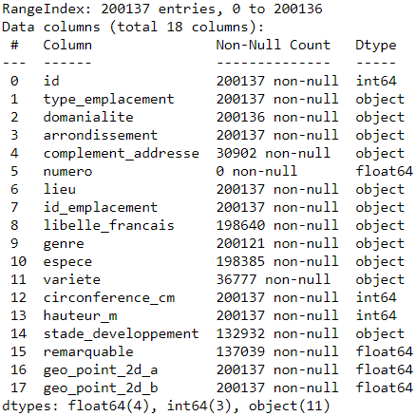
Challenge Smart City Présentation générale du jeu de données
Exploration préliminaire des données avant nettoyage :
Volumétrie des données :
200 137 lignes -> 200 137 individus
18 colonnes -> 18 variables
3 602 466 données
Type de variables :
7 Variables quantitatives
11 Variables qualitatives
Description de la structure des données :

Slide 6
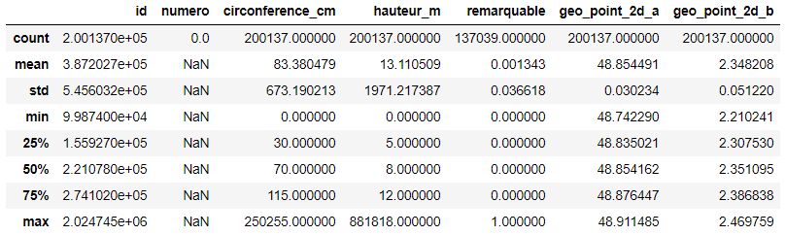
Challenge Smart City Présentation générale du jeu de données
Exploration préliminaire des données avant nettoyage :
Indicateurs statistiques pour les 7 variables quantitatives :
Premières remarques :
id : identifiant, valeurs uniques
numero : uniquement des valeurs manquantes
circonference_cm / hauteur_m : écart-type très élevé, présence de valeurs aberrantes
remarquable : 2 valeurs possibles (0 ou 1) -> variable catégorielle
geo_point_2d_a / geo_point_2d_b : écart-type très faible, absence de valeurs aberrantes

Slide 7
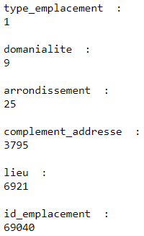
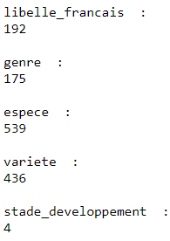
Challenge Smart City Présentation générale du jeu de données
Exploration préliminaire des données avant nettoyage :
Indicateurs statistiques pour les 11 variables qualitatives :
Liste et nombre des modalités
6 variables liées à l’emplacement : 5 variables liées à l’espèce :
Premières remarques :
type_emplacement : valeur constante (Arbre)
id_emplacement : cardinalité très élevée

Slide 8
Challenge Smart City Démarche méthodologique d’analyse et nettoyage des données
Traitement des doublons :
Pas de doublon à supprimer
Suppression des colonnes inutiles :
Colonnes inutiles pour l'analyse de données :
id : identifiant, valeurs uniques
numero : uniquement des valeurs manquantes
type_emplacement : valeur constante (= Arbre)
complement_addresse : cardinalité très élevée + pourcentage de valeurs manquantes très élevé
id_emplacement : inutile pour l'analyse
Suppression de ces colonnes

Slide 9
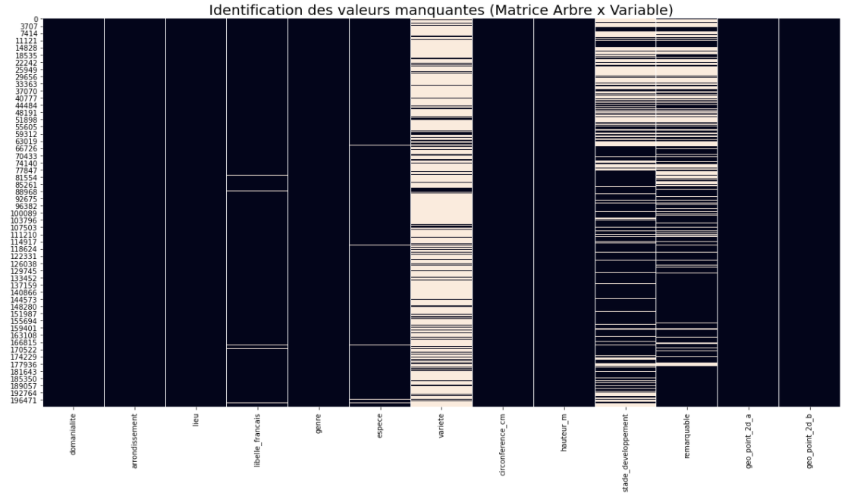
Challenge Smart City Démarche méthodologique d’analyse et nettoyage des données
Traitement des valeurs manquantes :
Identification des données manquantes :

Slide 10
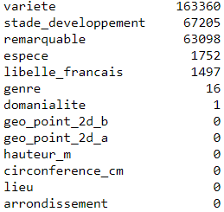
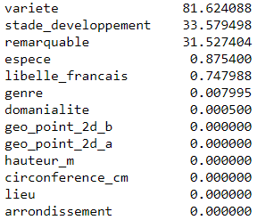
Challenge Smart City Démarche méthodologique d’analyse et nettoyage des données
Traitement des valeurs manquantes :
Nombre total de valeurs manquantes = 296 929
Nombre de valeurs manquantes par colonne :
Suppression des valeurs manquantes :
Colonnes avec trop de données manquantes : plus de 80% de données manquantes
Lignes avec quelques données manquantes
Pourcentage total de valeurs manquantes = 11,41 %
Pourcentage de valeurs manquantes par colonne :

Slide 11
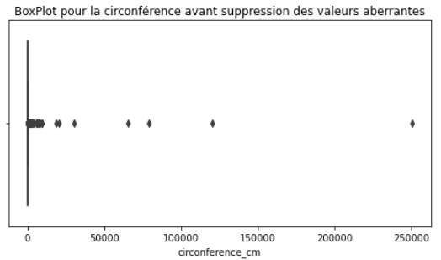
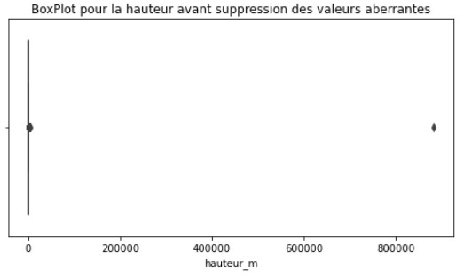
Challenge Smart City Démarche méthodologique d’analyse et nettoyage des données
Traitement Métier des valeurs aberrantes :
Identification des valeurs aberrantes :
Recherches Métier sur Internet :
L'arbre de France ayant la circonférence la plus élevée a une circonférence de 13.9 m
Suppression des arbres ayant une circonférence supérieure à 14 m
L'arbre le plus haut de France a une hauteur de 66.6 m
Suppression des arbres ayant une hauteur supérieur à 70 m

Slide 12
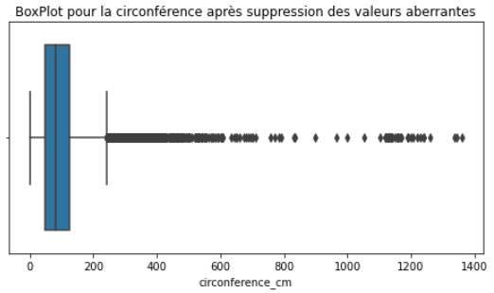
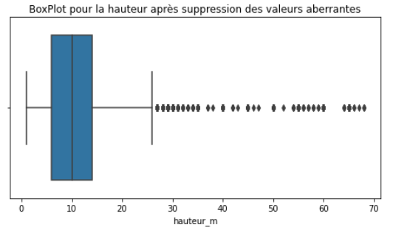
Challenge Smart City Démarche méthodologique d’analyse et nettoyage des données
Traitement Métier des valeurs aberrantes :
Après suppression des valeurs aberrantes :

Slide 13
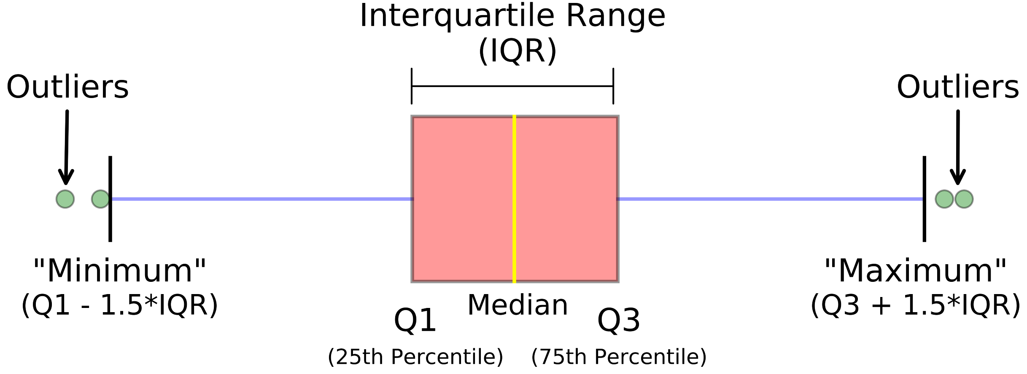
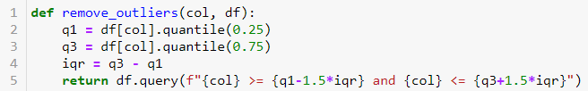
Challenge Smart City Démarche méthodologique d’analyse et nettoyage des données
Traitement Statistique des valeurs atypiques :
Utilisation de l’espace Interquartile pour identifier les hauteurs et circonférences atypiques
Suppression des arbres ayant une circonférence et une hauteur atypique

Slide 14
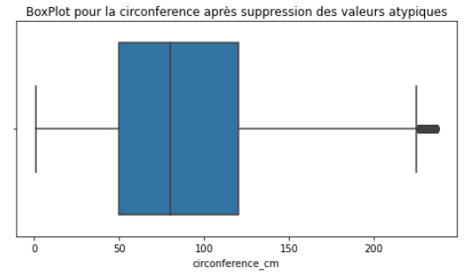
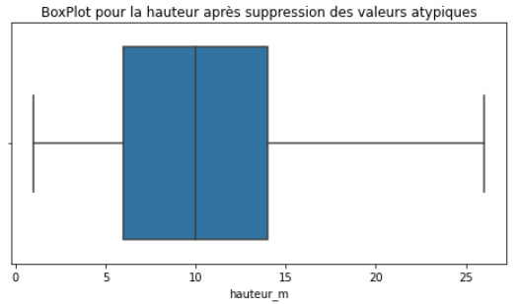
Challenge Smart City Démarche méthodologique d’analyse et nettoyage des données
Traitement Statistique des valeurs atypiques :
Après suppression des valeurs atypiques :

Slide 15


Challenge Smart City Démarche méthodologique d’analyse et nettoyage des données
Traitement des colonnes avec des données qualitatives (catégorielles) :
Changement des variable de type Object -> type Categorical
La variable remarquable est une donnée catégorielle
Changement en type Categorical
Copie et sauvegarde des données nettoyées :

Slide 16
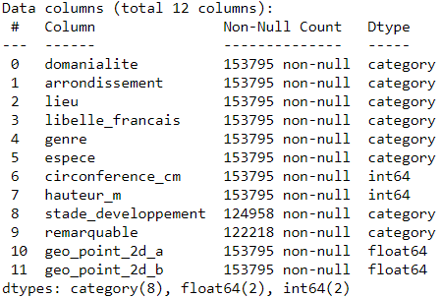
Challenge Smart City Synthèse de l’analyse de données et visualisation
Structure des données après nettoyage :
Volumétrie des données :
153 795 lignes -> 153 795 individus
12 colonnes -> 12 variables
1 845 540 données
Type de variables :
4 Variables quantitatives
8 Variables qualitatives
Description de la structure des données :

Slide 17
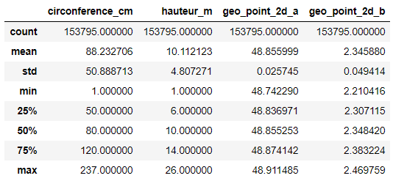
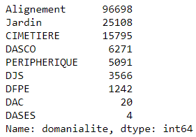
Challenge Smart City Synthèse de l’analyse de données et visualisation
Indicateurs statistiques des données après nettoyage :
Indicateurs statistiques pour les variables quantitatives :
Indicateurs statistiques pour les variables qualitatives :
Pour chaque variable :
Nombre d’arbres par modalité :
Liste des modalités
Nombre de modalités

Slide 18
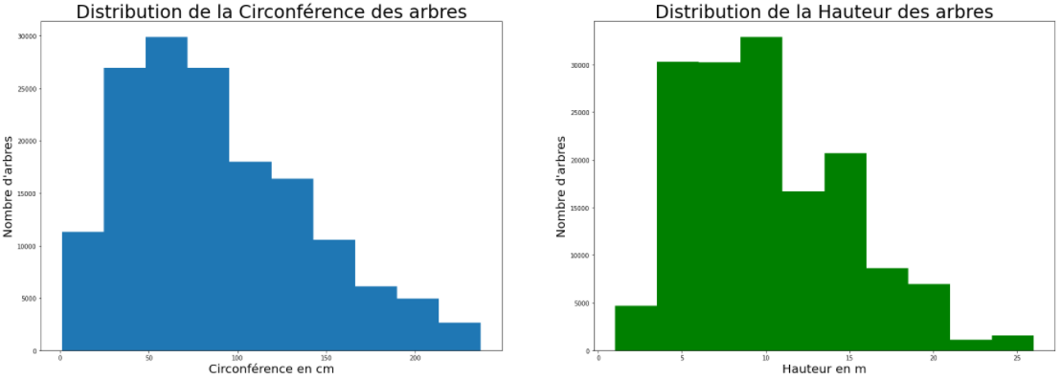
Challenge Smart City Synthèse de l’analyse de données et visualisation
Visualisation des données quantitatives :
Histogrammes – BoxPlots - ViolinPlots :

Slide 19
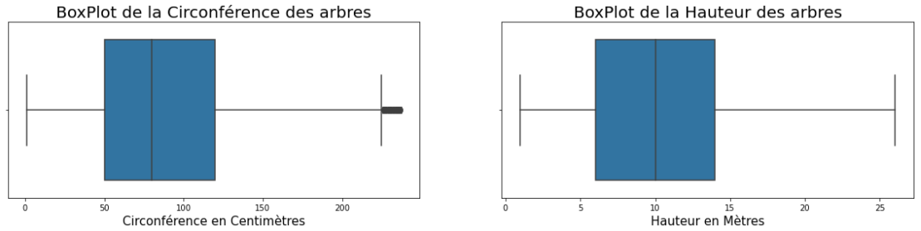
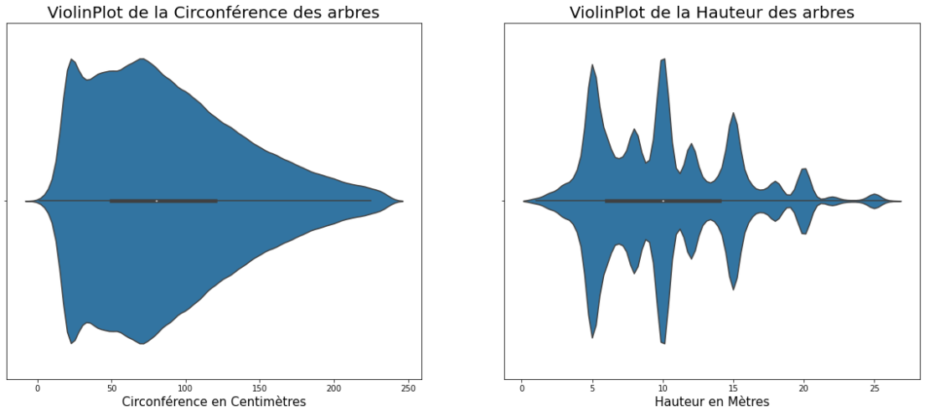
Challenge Smart City Synthèse de l’analyse de données et visualisation

Slide 20
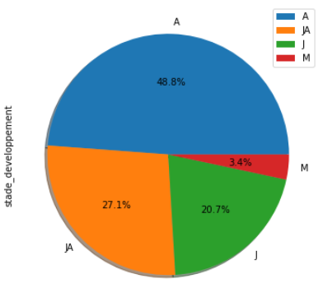
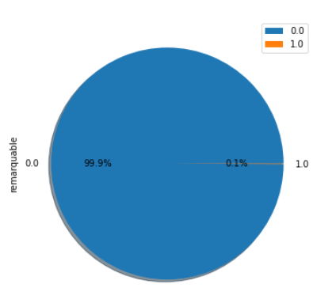
Challenge Smart City Synthèse de l’analyse de données et visualisation
Visualisation des données qualitatives :
Variables avec un nombre de modalités peu élevé -> Camemberts (Pie Charts)

Slide 21
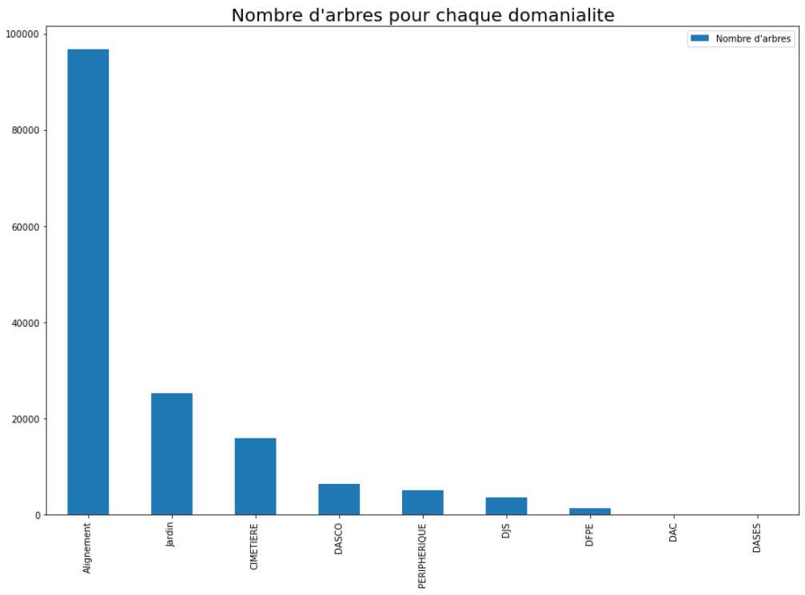
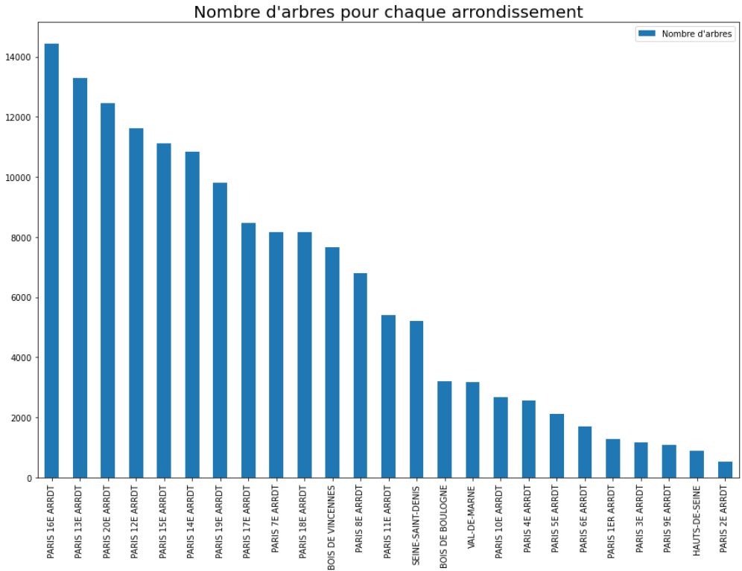
Challenge Smart City Synthèse de l’analyse de données et visualisation
Visualisation des données qualitatives :
Variables avec un nombre de modalités moyen -> Diagrammes en bâtons (Bar Plots)

Slide 22
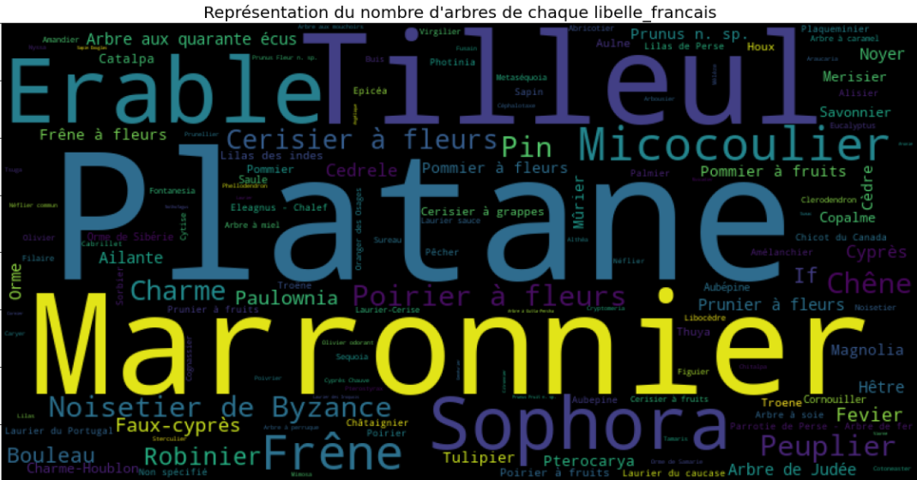
Challenge Smart City Synthèse de l’analyse de données et visualisation
Visualisation des données qualitatives :
Variables avec un nombre de modalités élevé -> Nuages de mots (Word Cloud)

Slide 23
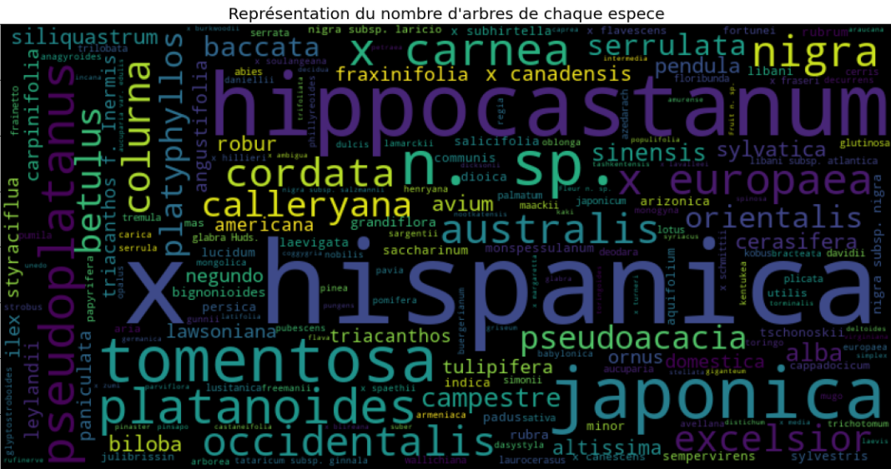
Challenge Smart City Synthèse de l’analyse de données et visualisation
Visualisation des données qualitatives :
Variable avec un nombre de modalités élevé -> Nuages de mots (Word Cloud)

Slide 24
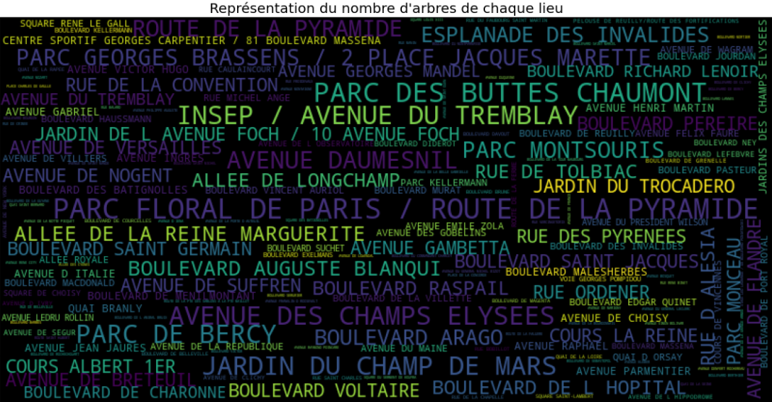
Challenge Smart City Synthèse de l’analyse de données et visualisation
Visualisation des données qualitatives :
Variable avec un nombre de modalités élevé -> Nuages de mots (Word Cloud)

Slide 25
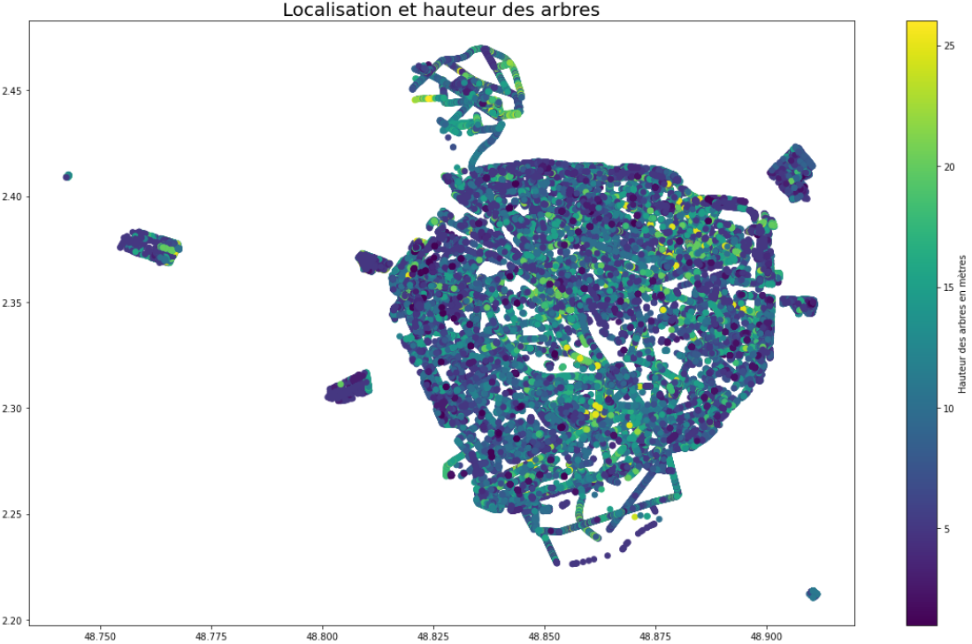
Challenge Smart City Synthèse de l’analyse de données et visualisation
Visualisation de la localisation et de la hauteur des arbres

Slide 26
Challenge Smart City Idées pour aller plus loin
Réaliser une analyse bi-variée
Utiliser une librairie spécialisée pour afficher la localisation des arbres

Slide 27
Challenge Smart City Conclusion
Les objectifs ont été remplis :
Présentation générale du jeu de données
Démarche méthodologique d’analyse et de nettoyage des données
Synthèse de l’analyse de données et visualisation des données

